Slide 1
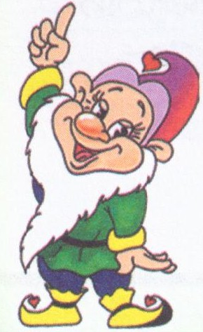
Использование синквейн технологии в развитии речи дошкольников.
Учитель-логопед Иванова О.Ф.
ОХА
2018 г

Slide 2
Синквейн – универсален
это:
инструмент для синтеза и обобщения сложной информации
средство творческого самовыражения ребёнка
способ обогащения словарного запаса
подготовка к краткому пересказу
и увлекательное занятие, благодаря которому каждый дошкольник может почувствовать себя гением-творцом

Slide 3
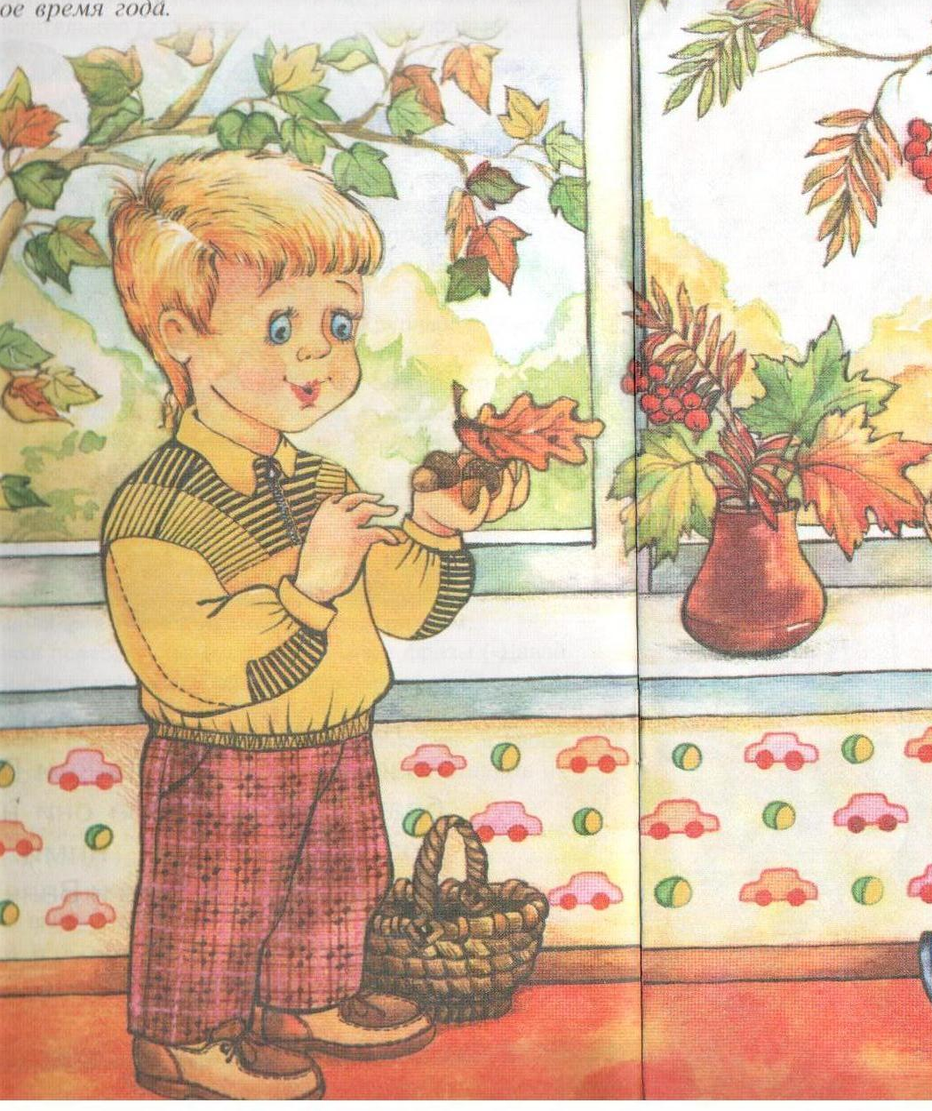
Синквейн
Способствует развитию высших психических функций: памяти, внимания, мышления и позволяет ребенку быть активным, творческим участником образовательного процесса

Slide 4
Синквейн – получается у всех!
Дети должны иметь
достаточный словарный запас,
владеть обобщением,
понимать разные слова:
слово-предмет,
слово-действие,
слово-признак.

Slide 5
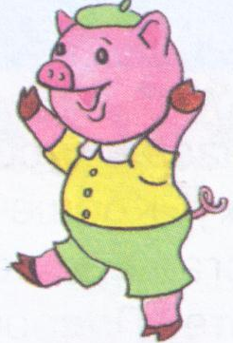
Правила составления синквейна – творчество!
Одно слово - существительное, отвечает на вопрос: Кто? или Что?
Два слова - прилагательные Какая? Какой? Какое?
Три слова /до 5 слов/ - глаголы Что делает? Что может делать?
Предложение из нескольких слов. Показывает отношение к теме.
Одно - два слова – ассоциация (классификация).

Slide 6
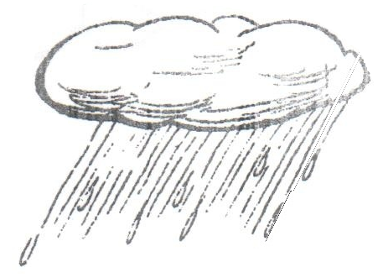
Использовании синквейна на занятиях
Творческая увлекательная игра получается у всех!
1. Дождь.
2. Мокрый, холодный.
3. Капает, стучит, льется.
4. Я не люблю дождь.
5. Вода (Сыро).

Slide 7
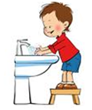
Знакомство с предложением
Дети осознают, что в предложении есть главные слова, из которых строится предложение: слово-предмет,
и слово-действие

Slide 8
Детям даём понятие «слово»
слово-предмет
отвечает на вопрос:
Кто? или Что?

Slide 9
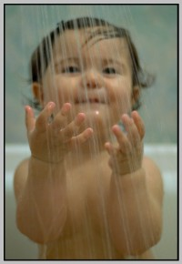
Затем даём понятие «слово»
обозначающее слово-действие
- Что делает?
- Что может делать?

Slide 10
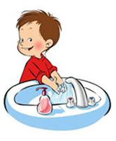
Детям даём понятие «слово»
обозначающее «признак предмета», мы накапливаем материал для
распространения предложения определениями.
Вода - Какая?

Slide 11
Дети учатся
При помощи наводящих вопросов
выделять главную мысль,
отвечать на вопросы и по определенному алгоритму
создают свои устные нерифмованные стихотворения.

Slide 12
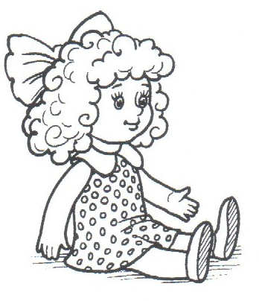
КУКЛА- живой и неживой предмет
Кто? Кукла
Какая? Красивая, Любимая
Что делает? Стоит, сидит, улыбается
Предложение. Моя кукла самая красивая.
Ассоциация. Игрушка

Slide 13
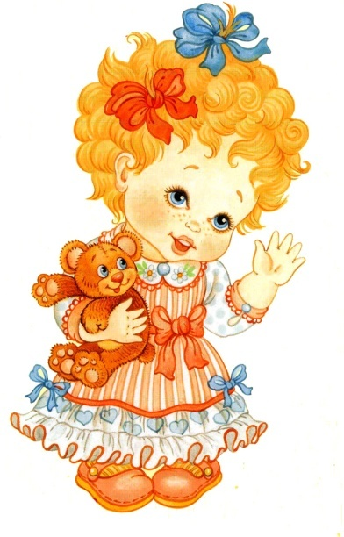
Синквейн в режиме НОД
1. Начало непосредственно образовательной деятельности
2. Хорошо знакомый раздел изучаемой темы
3. Итоговый контрольный срез

Slide 14
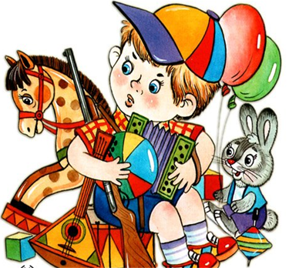
1. Начало непосредственно образовательной деятельности.
Приступая к изучению новой темы, задаём вопросы:
«А что вы уже знаете об этом (о ВЕСНЕ)?
Что думаете, почему наступила весна?
Как относитесь к ВЕСНЕ?»
Проанализировав
полученные результаты,
корректируем представления
детей о данном понятии.

Slide 15
2. Дети устали - предлагаем сменить деятельность
Используем
синквейн по
хорошо знакомому
разделу
изучаемой темы «Цветы»

Slide 16
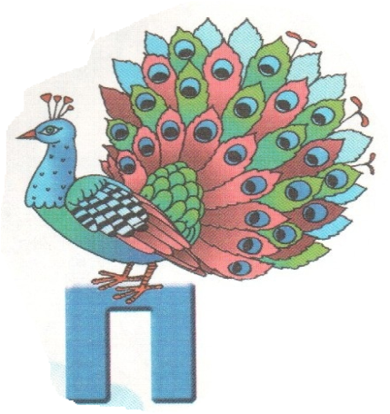
3. Для закрепления понятий, усвоенных на занятиях по подготовке к обучению грамоте
1. Звук.
2. Гласный - согласный.
3. Слышим, произносим, выделяем.
4. Звуки складываем в слоги, слова.
5. Речь.

Slide 17
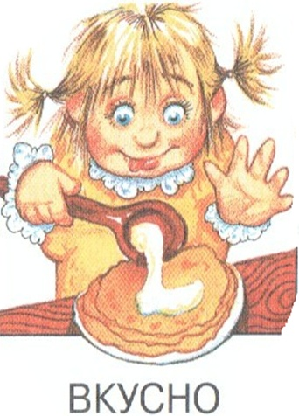
4. Развитие связной речи
Используя слова из синквейна, придумать рассказ.
1. Посуда
2. Белая, глубокая
3. Налить, мыть, вытирать
4. Люблю маме помогать
5. Хочется помыть.

Slide 18
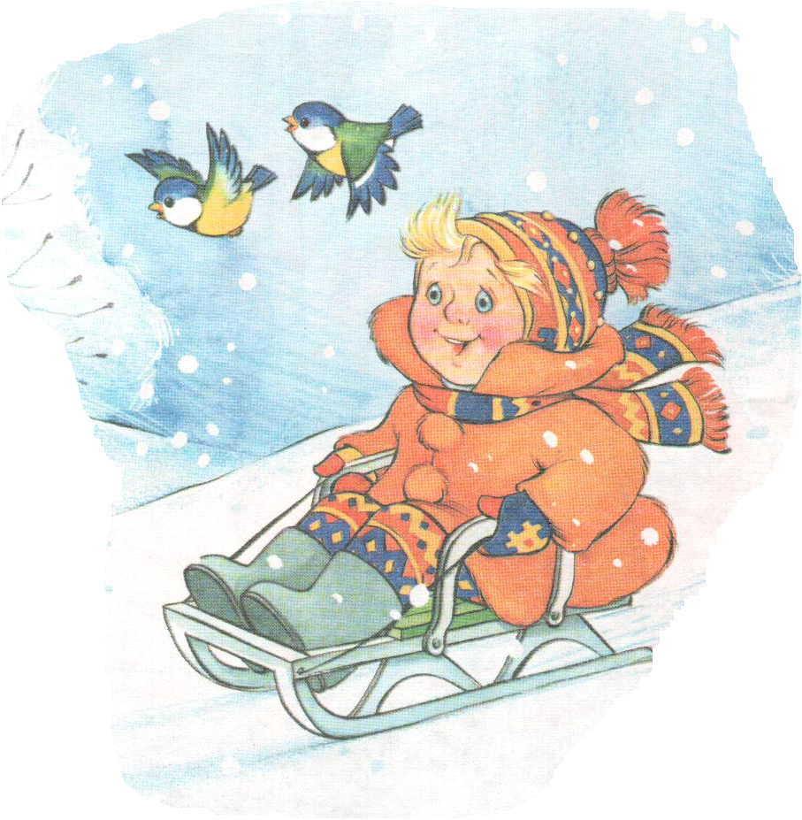
Творчество - говорят дети
1. Зима
2. Белая, снежная.
3. Морозит, наступает, приходит.
4. Я люблю зимой кататься с горки.
5. Холод.

Slide 19
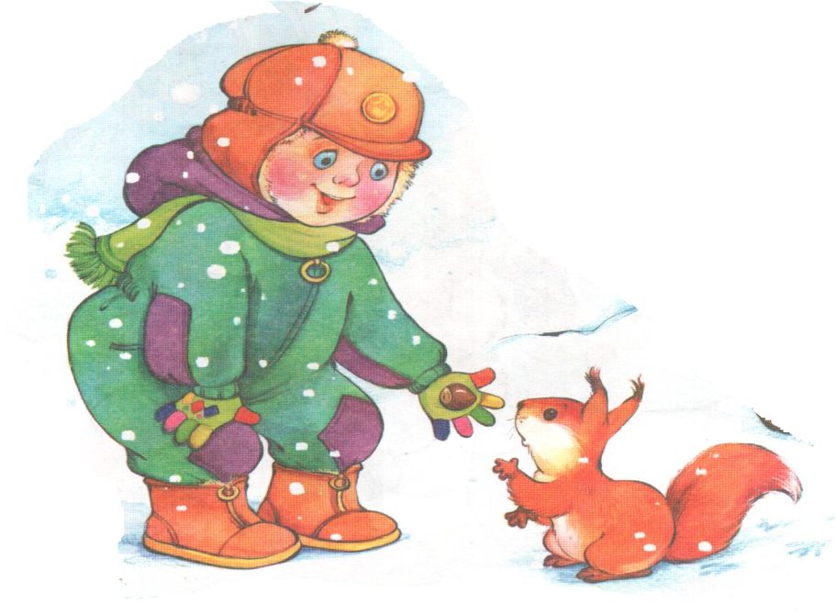
.
Предлагаю всем педагогам
и родителям работать творчески!

